Slide 1
Min reise til CERN
Dina Zimmermann

Slide 2
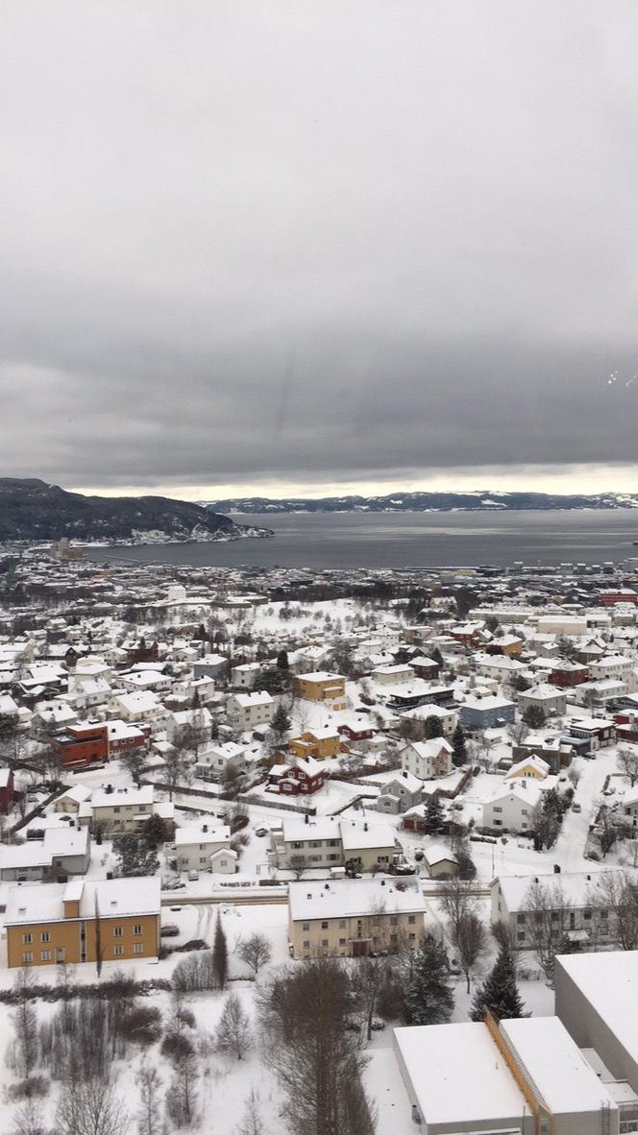

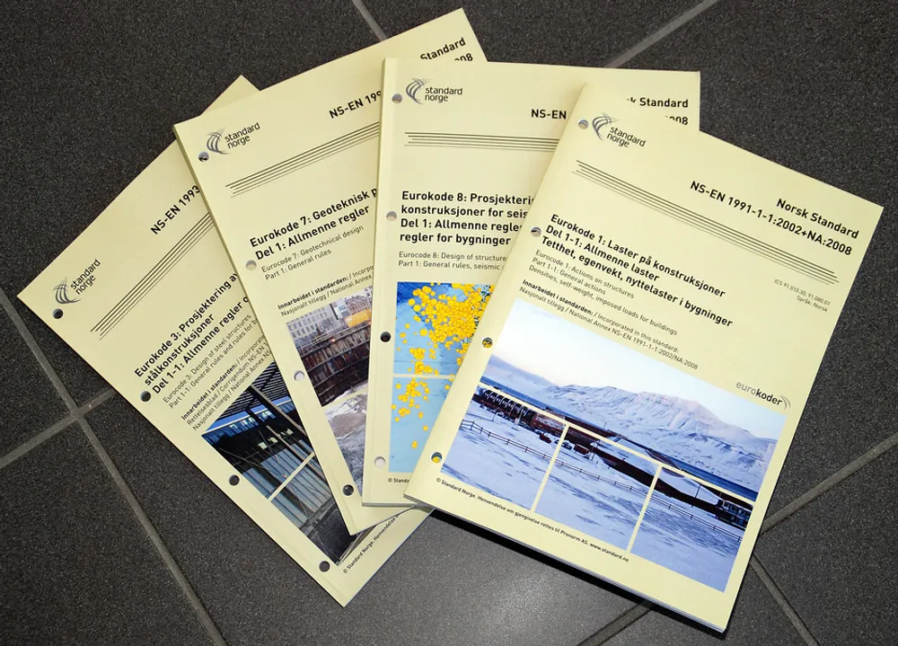
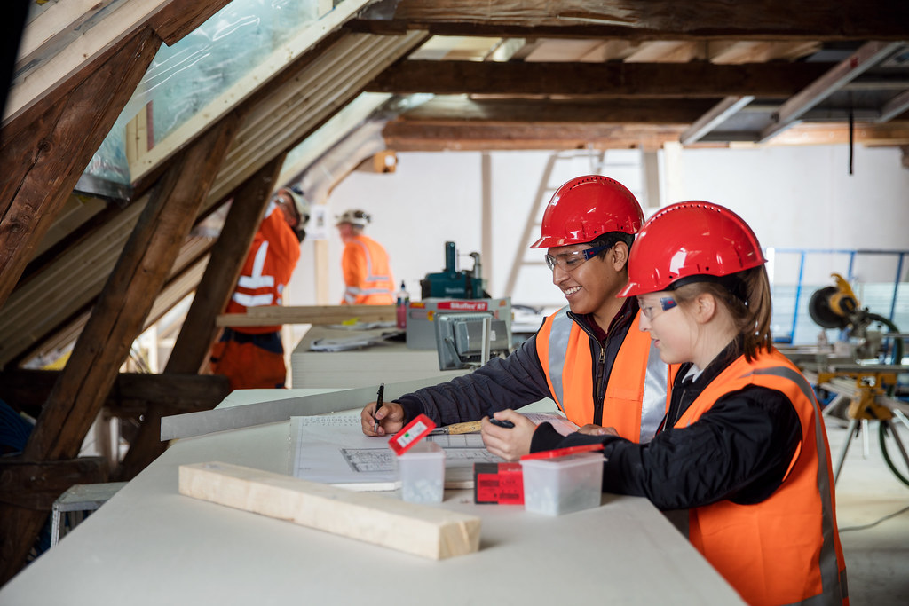

Slide 3
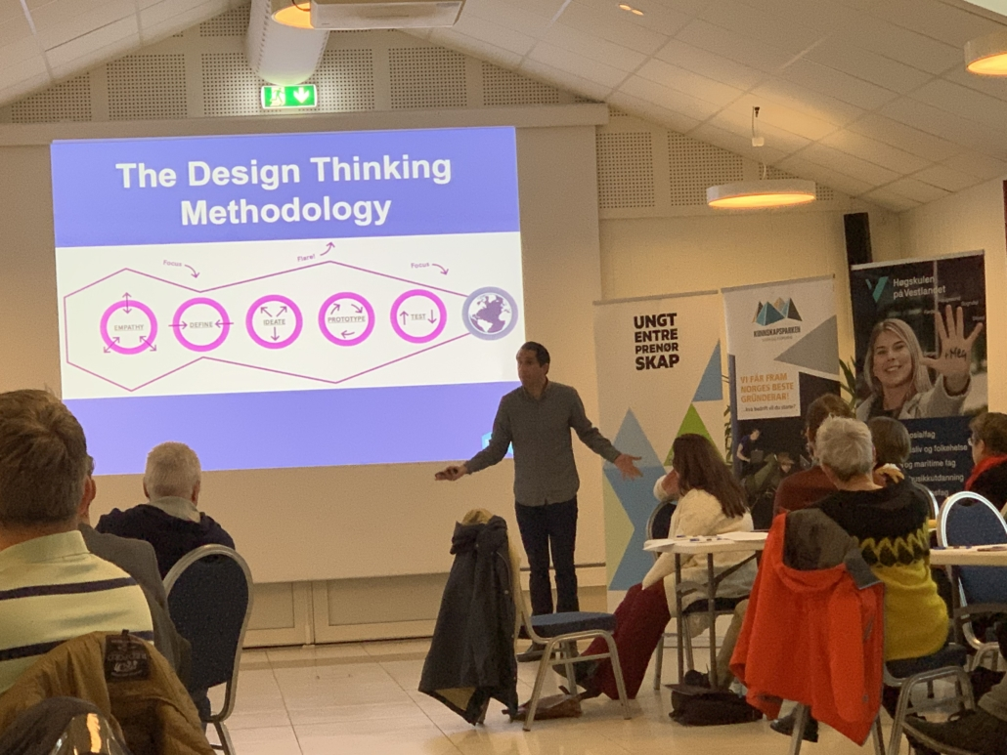

Slide 4
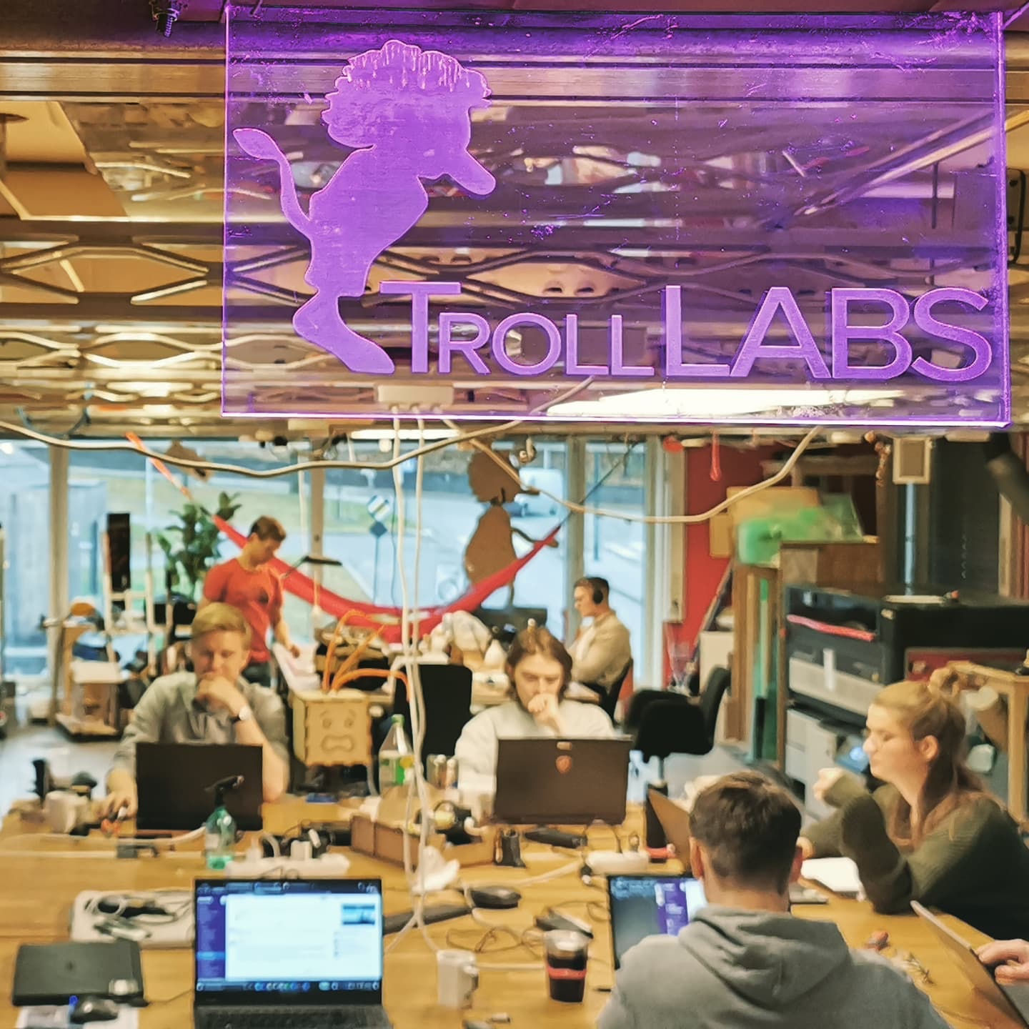
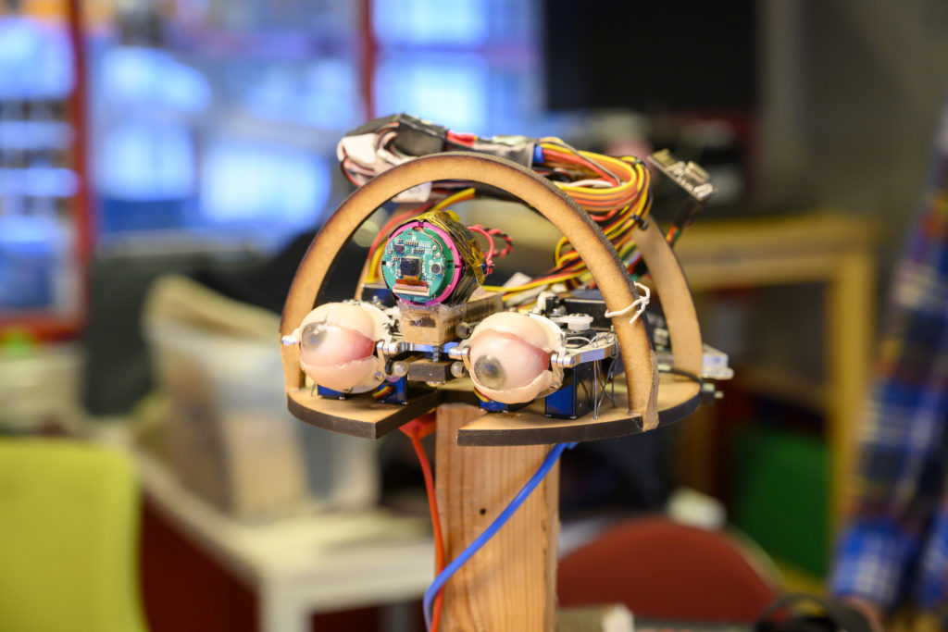

Slide 5
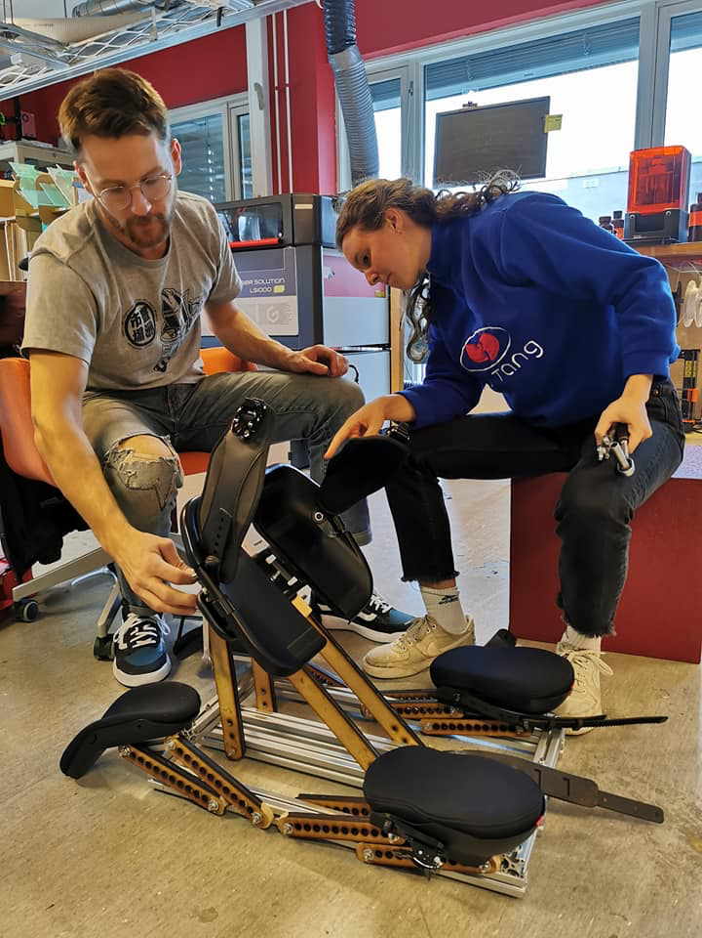
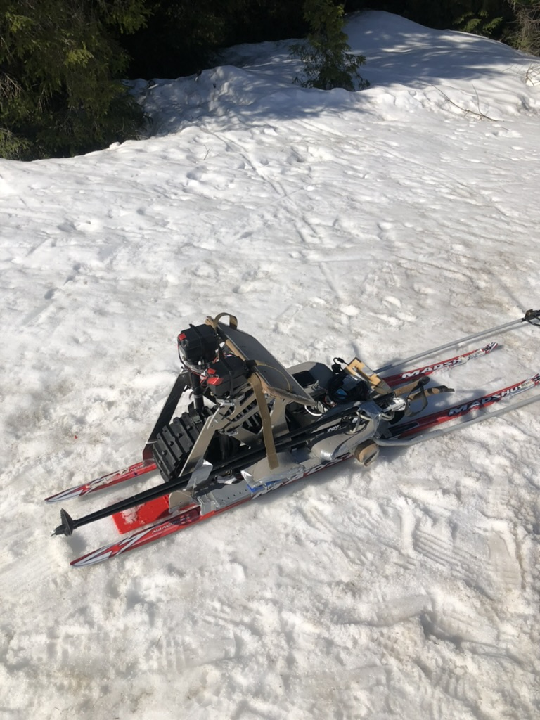

Slide 6
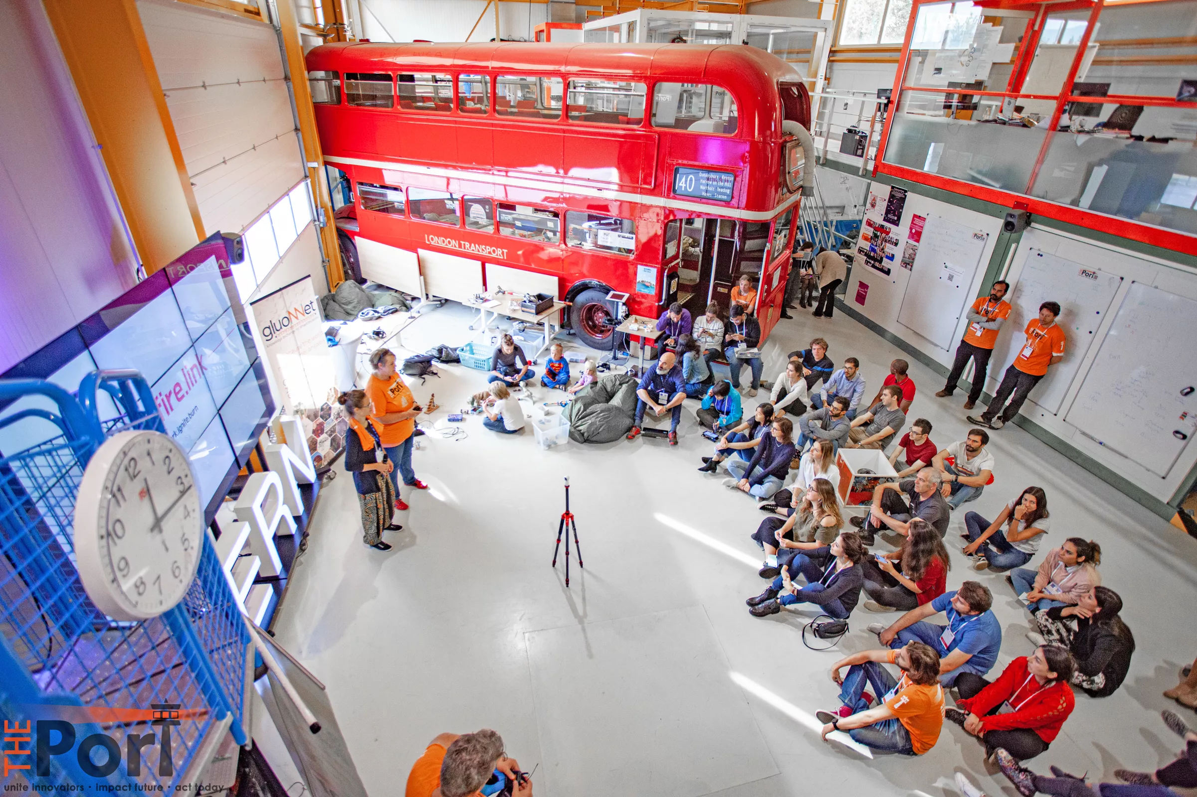
Min første jobb på CERN IdeaSquare
Notes:
Forskere på CERN tenker eksponensielt, og det er denne tankegangen IdeaSquare ønsker å videreføre til samfunnet. Dermed har vi student-program og
CERNs makerspace

Slide 7
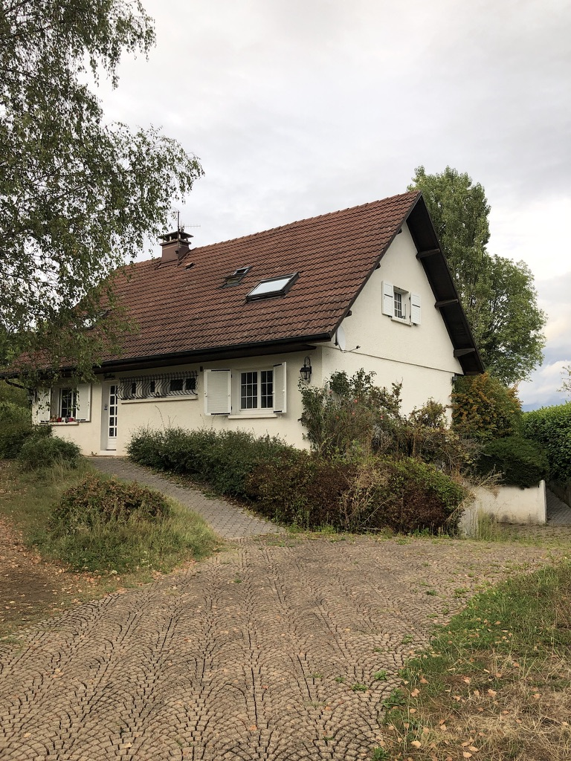
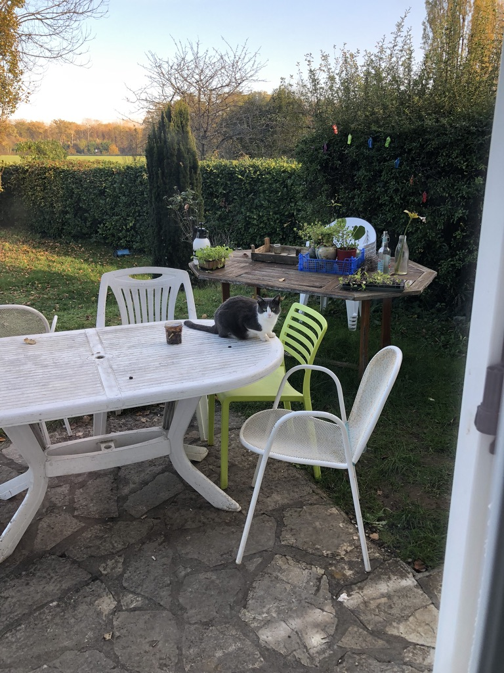

Slide 8




Connecting science and society

Slide 9
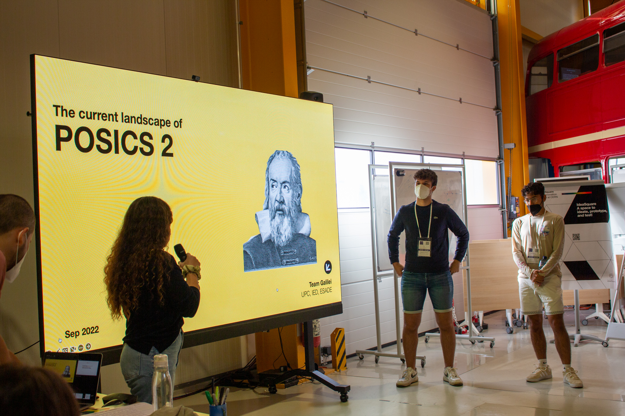
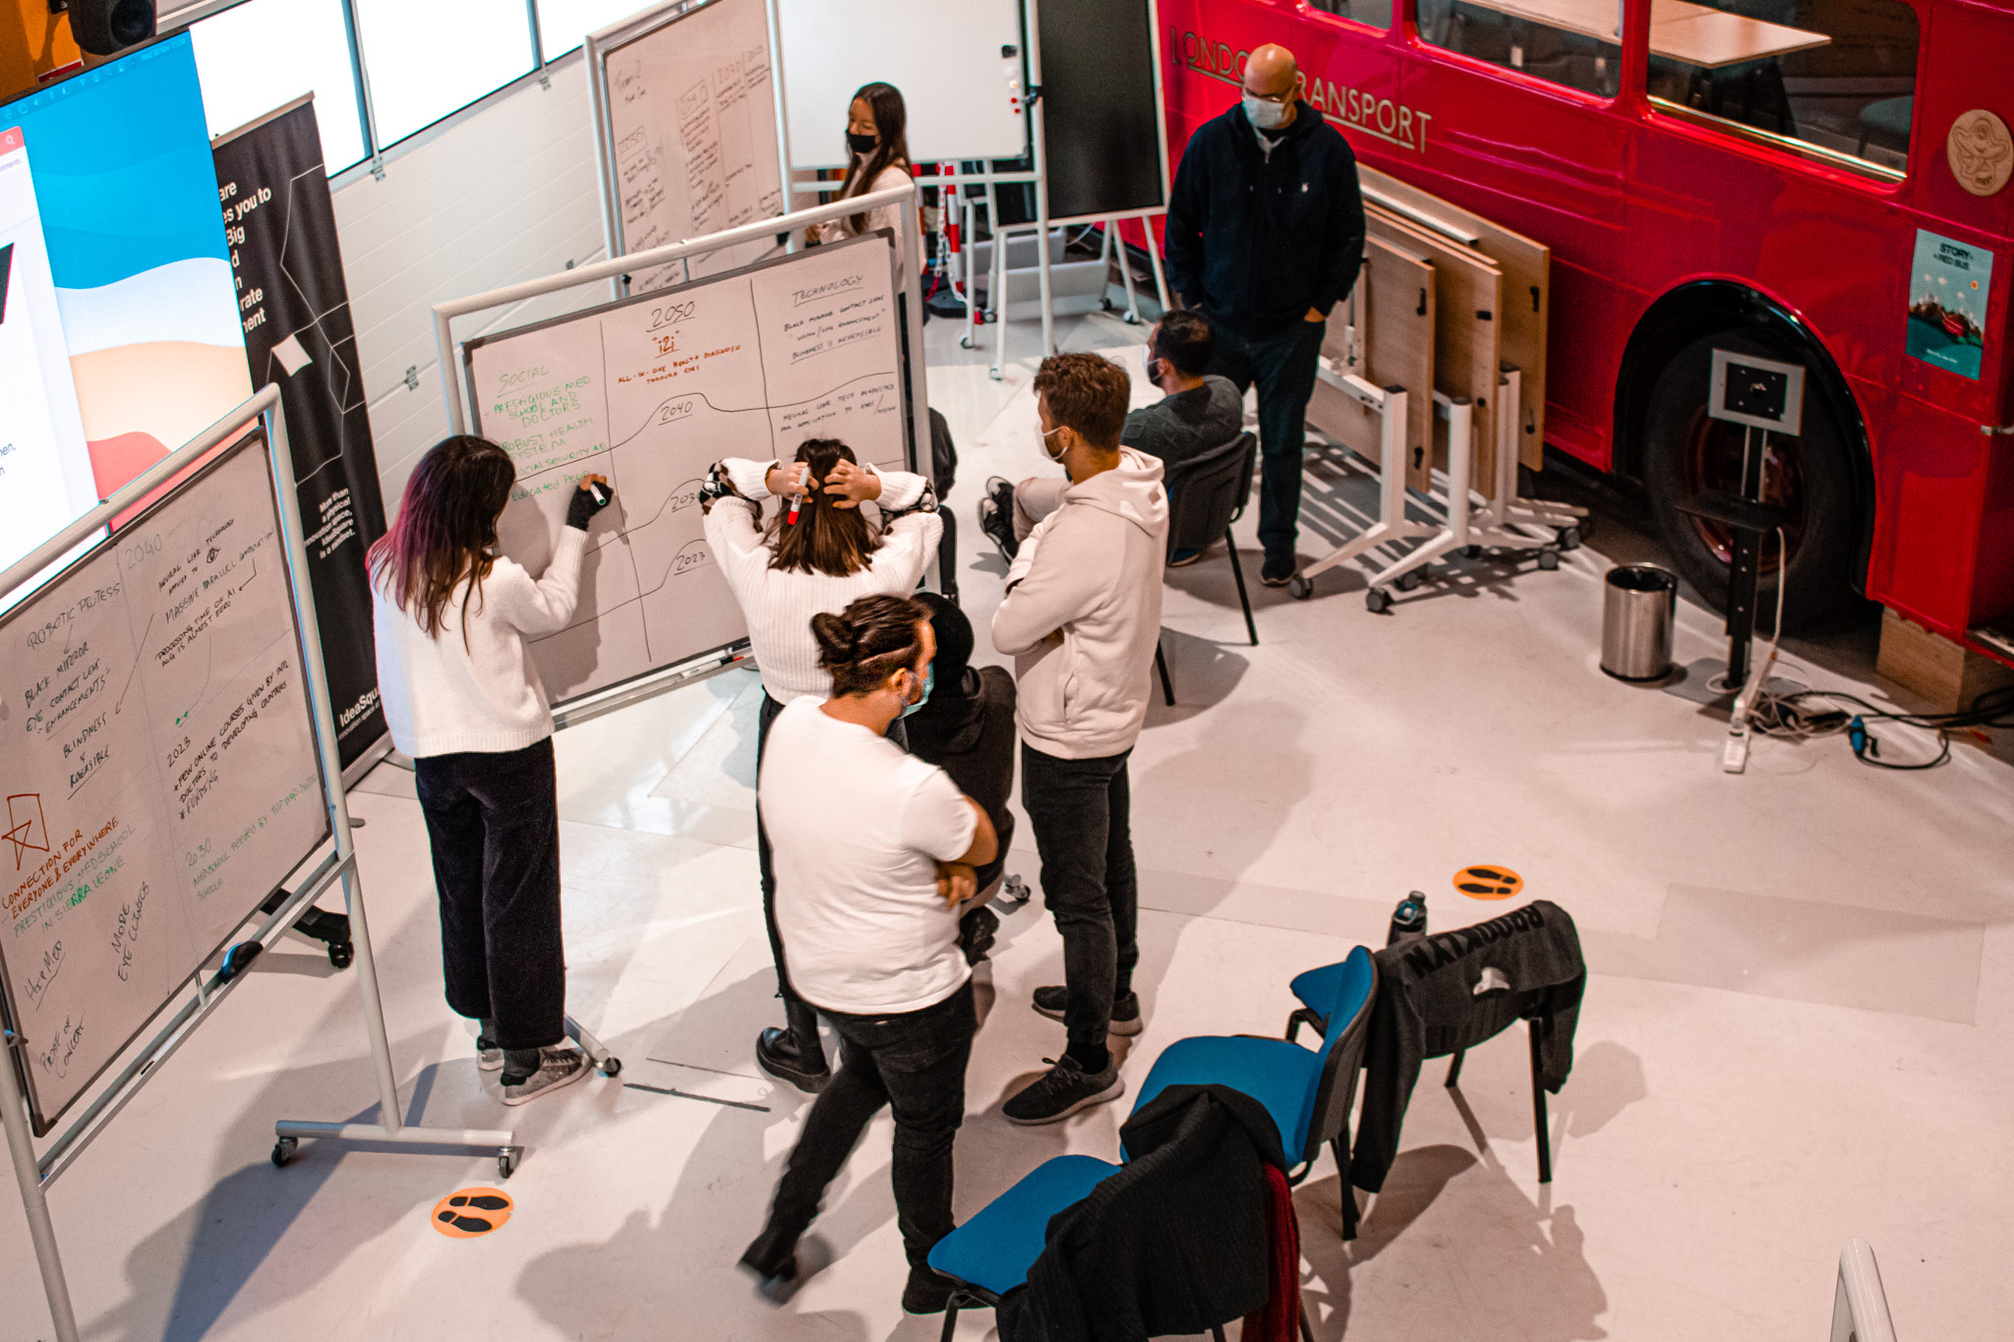
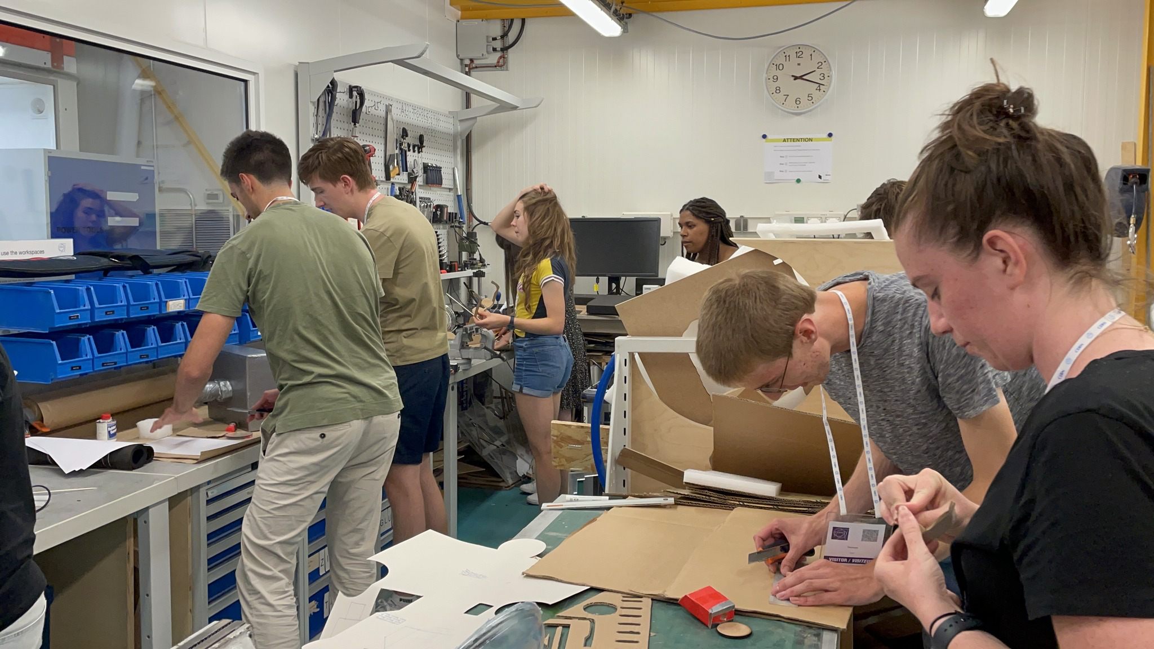

Slide 10

Connecting science and society
Prototying

Slide 11
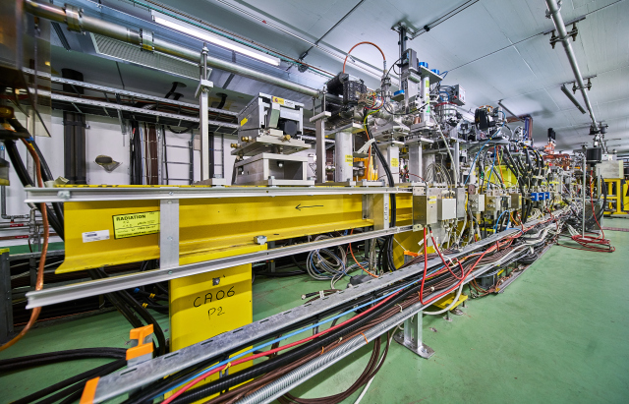

Notes:
Linear Electron Beam at CERN
Electron Test facility
Linear Electron Beam på CERN
Medisinsk forskning på radioterapi
Utfordring: trenger å bytte ut prøver samtidig som akseletaroten kjører
Develop and test components for excisting and future accelerators
Test new ways of accelerating particles
Investigate medical applications
Studying radiation hardness of electronics for aerospace

Slide 12
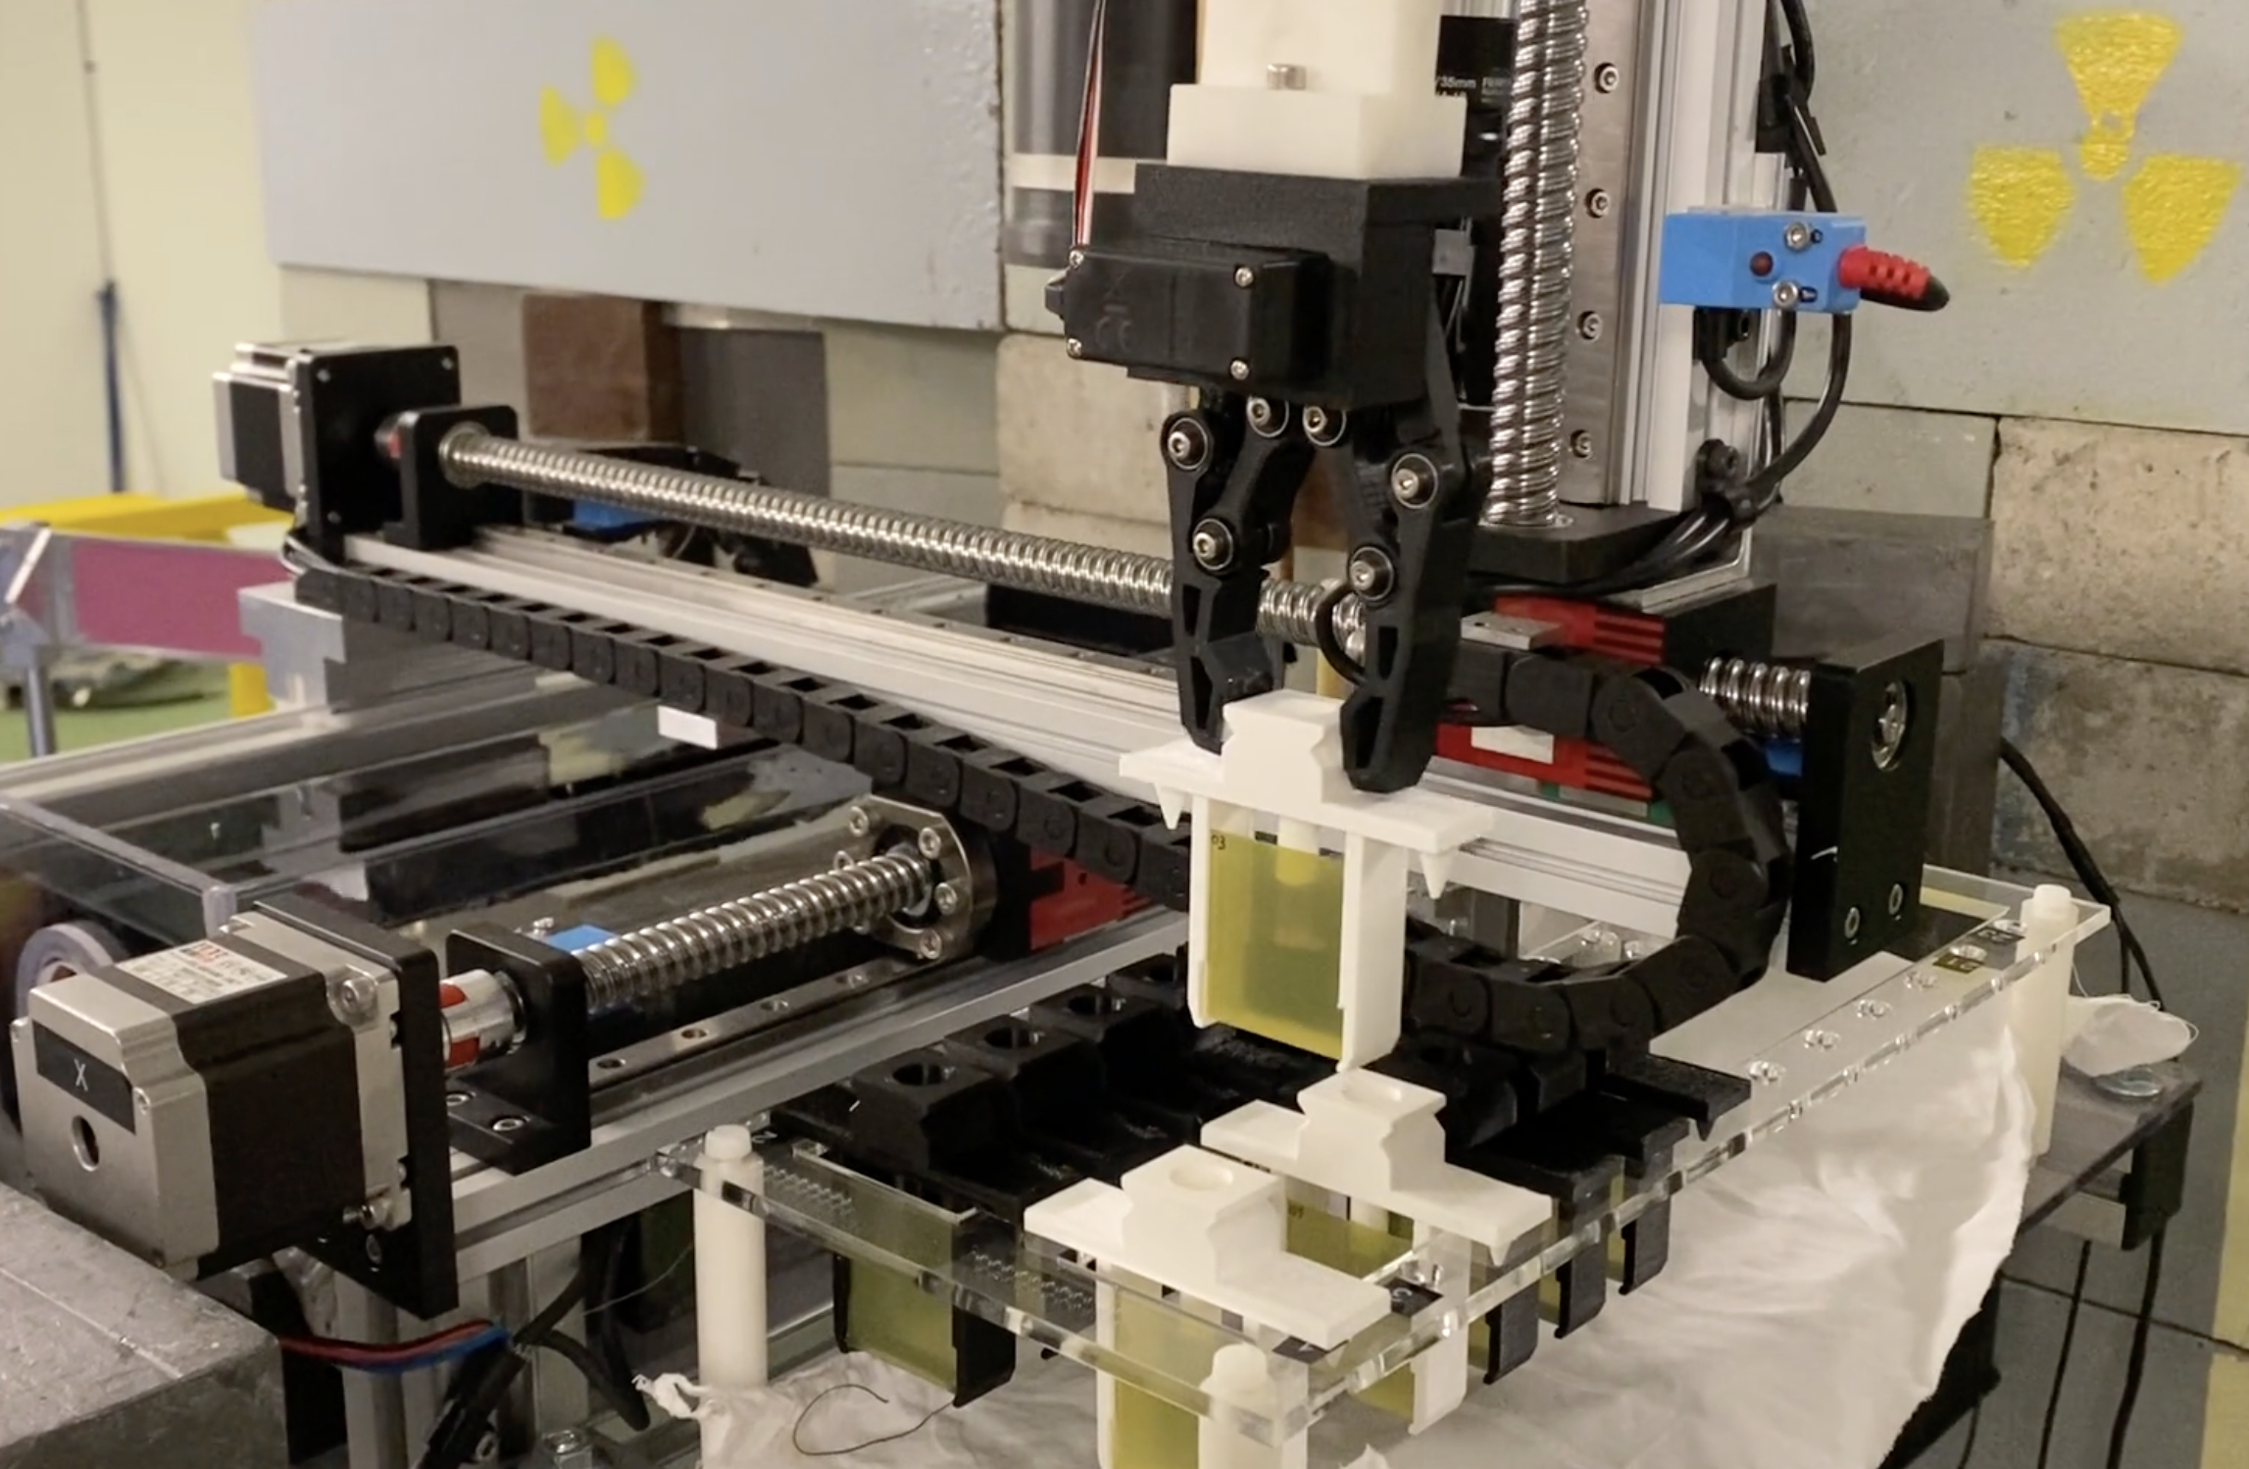
Notes:
Linear Electron Beam at CERN
Electron Test facility
C-Robot
3D printing
Laser kutting
Develop and test components for excisting and future accelerators
Test new ways of accelerating particles
Investigate medical applications
Studying radiation hardness of electronics for aerospace

Slide 13
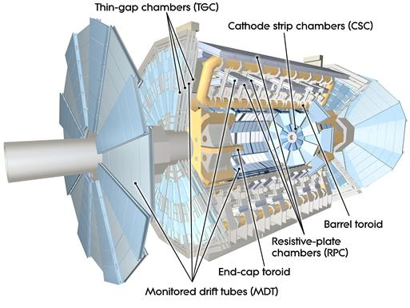
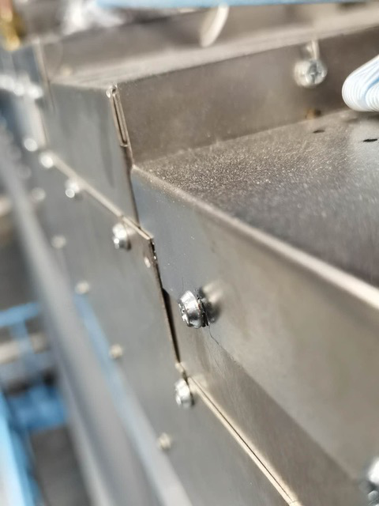
Skrueholder for ATLAS MDT detektor
Notes:
ATLAS Phase II Upgrade for High-Luminosity LHC from 2025-2027. Alt skal skje på disse to årene og alt må planlegges veldig nøye. Hver oppgave får en tidsramme som må følges. Dermed er det viktig å gjøre alle oppgavene veldig effektivt. En av gruppene har i oppgave å åpne alle dekslene til all elektronikken og gjøre oppgradering av elektronikkne.
Hvor vanskelig kan det være? Skru ut noen skruer?
Det er 1150 deksler. Dermed kan du se for deg at det vil ta en del tid å skru opp alle skruene som holder dekslene på plass. To formal:
Effektivisere (Raskt matche skrue med skrutrekker)
Unngå at skruer faller ut og at man mister de
Myoner
Linker: https://cds.cern.ch/record/2732959/files/ATL-UPGRADE-PROC-2020-001.pdf
https://atlas.cern/Discover/Detector/Muon-Spectrometer
https://cds.cern.ch/record/2770861/files/ATL-MUON-SLIDE-2021-175.pdf

Slide 14
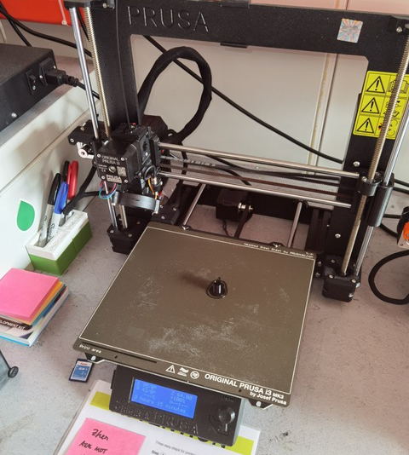

Første prototype
Notes:
Utfordringer:

Slide 15
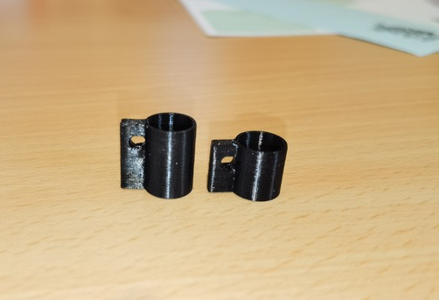
Andre prototype
Notes:
Fortsatt utfordringer:
Lett å miste

Slide 16
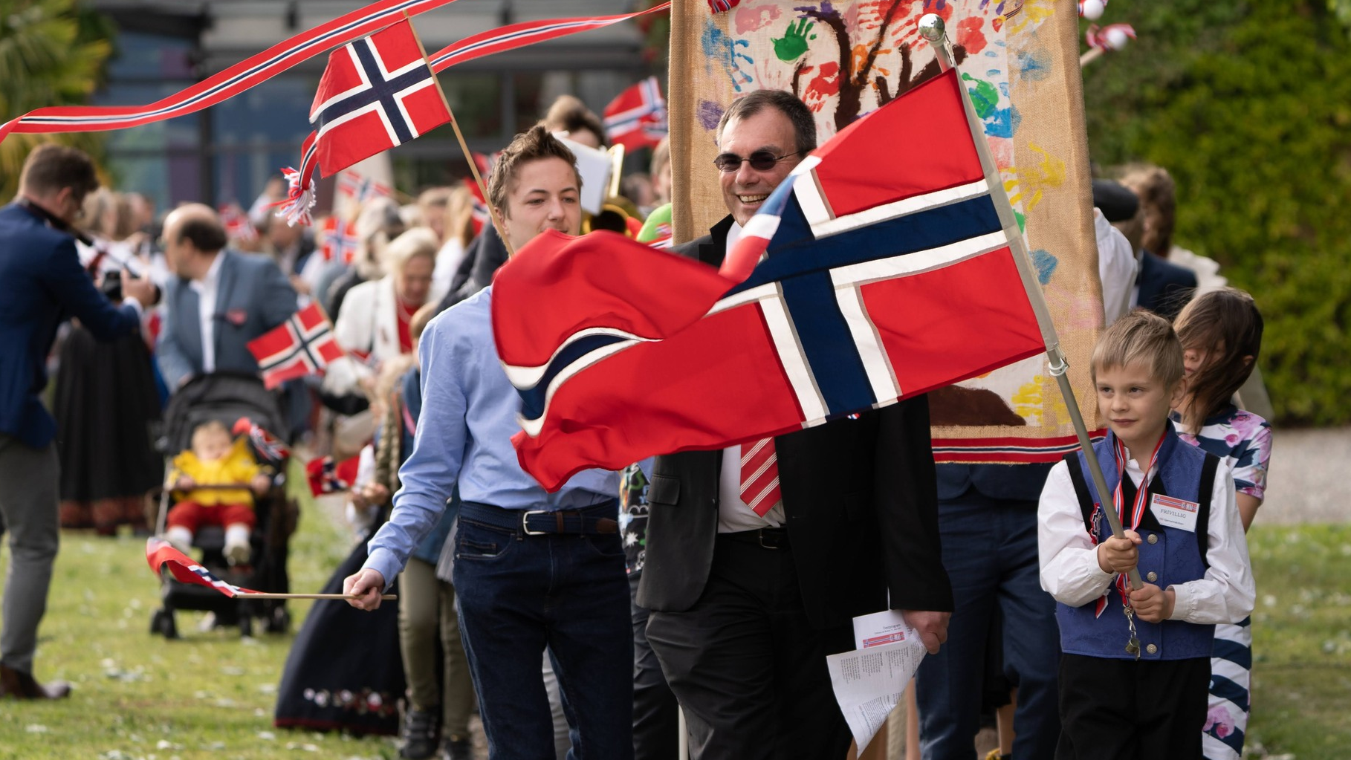
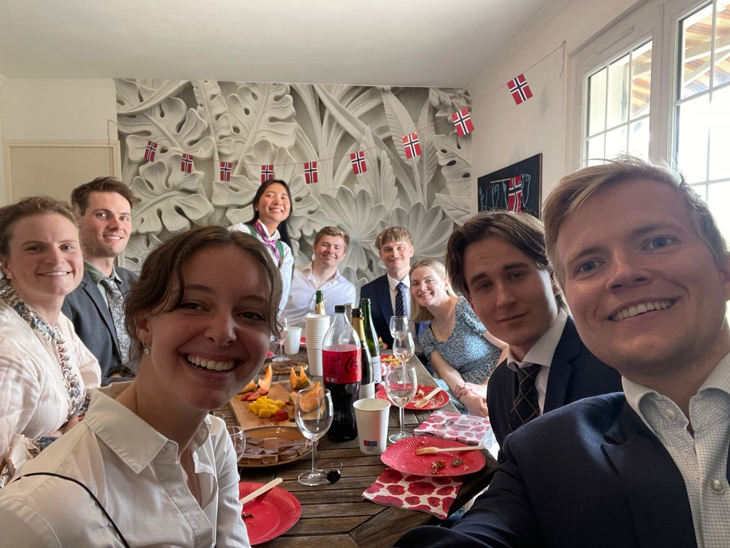
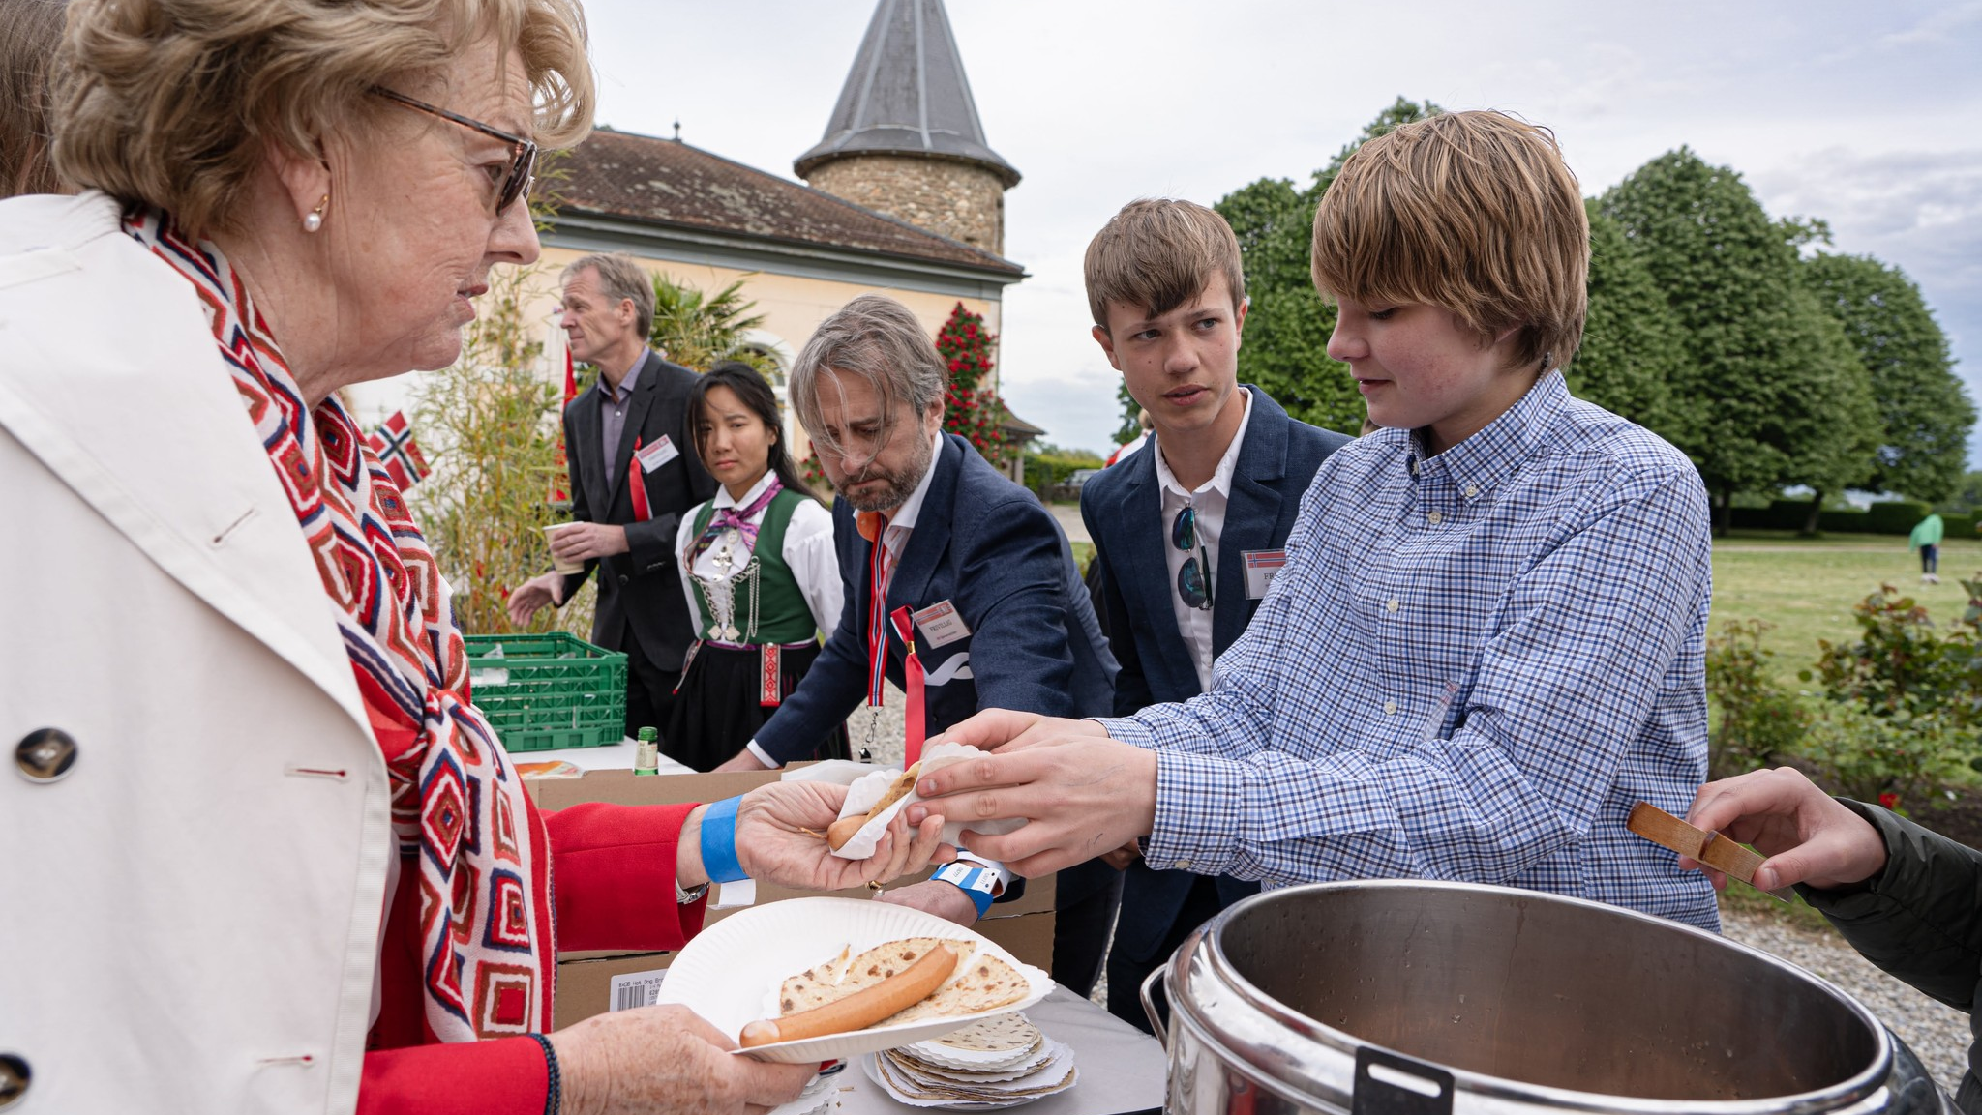
Notes:
Sjømannskirken

Slide 17
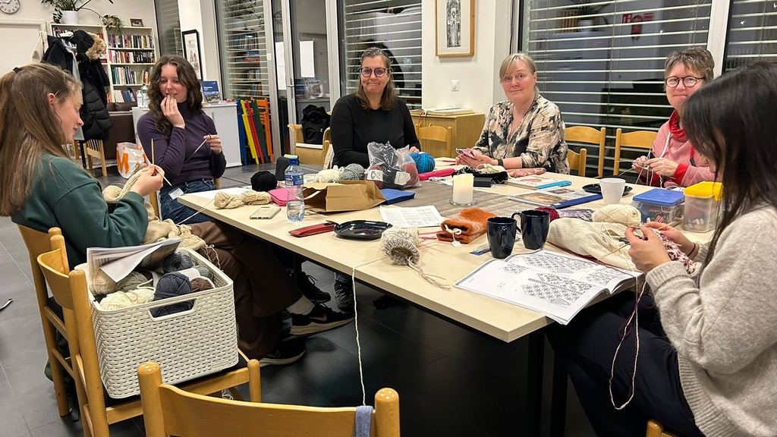

Slide 18
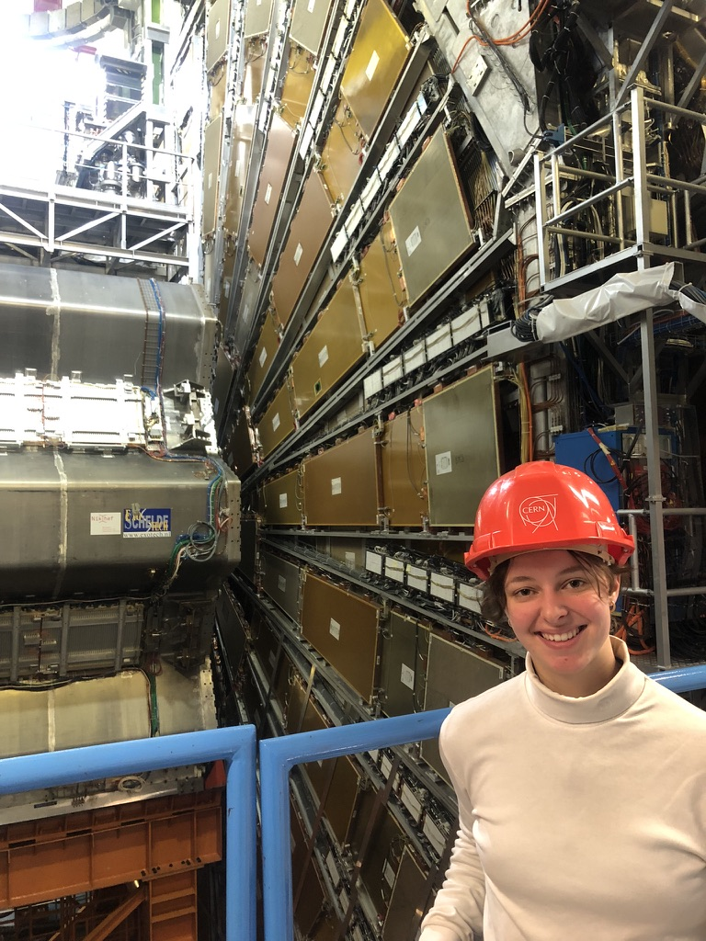
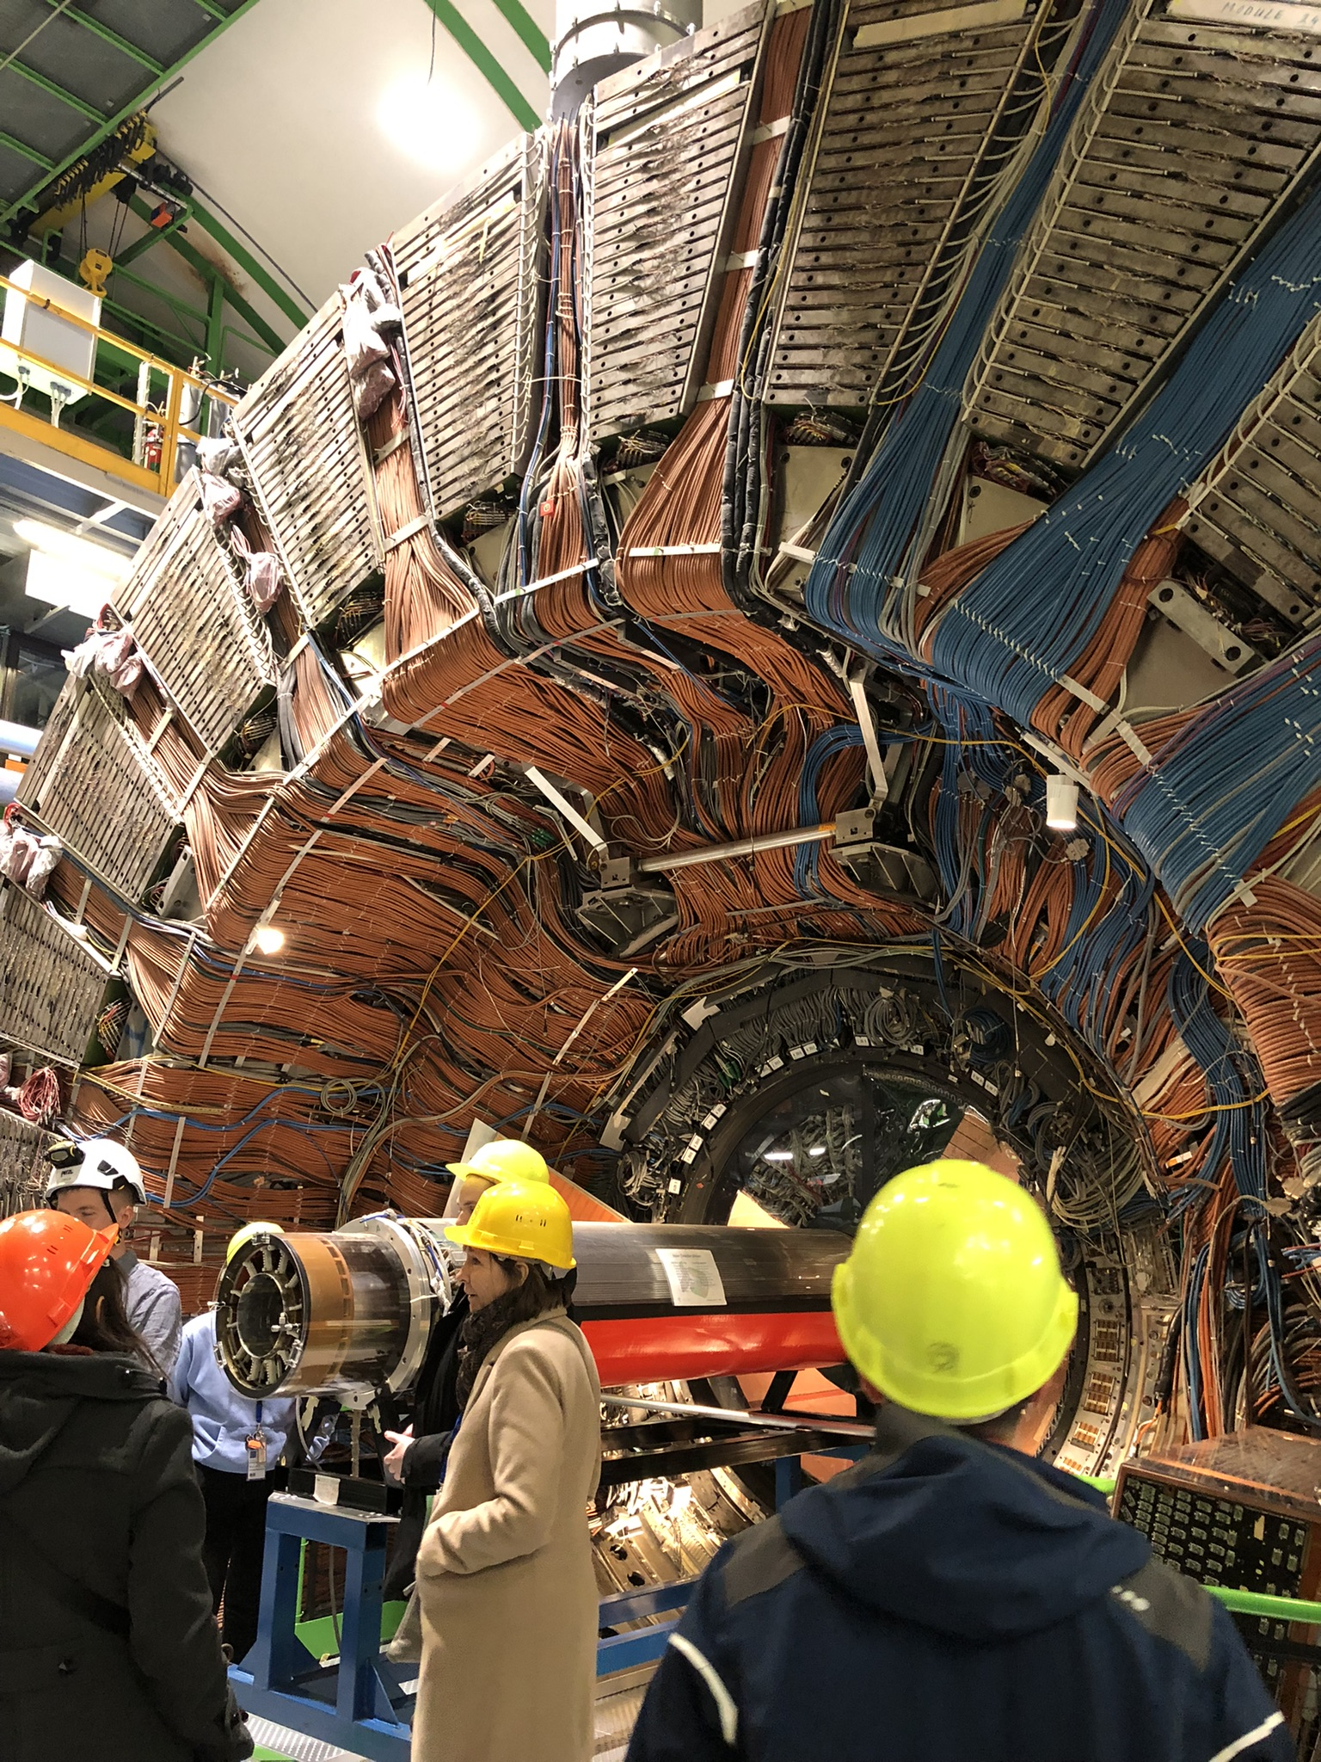
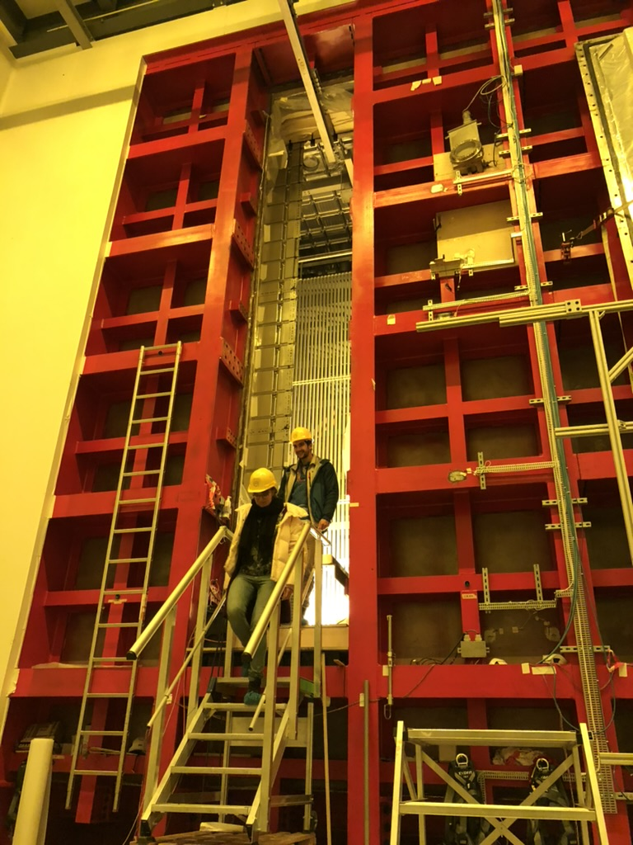
Notes:
Folkene!
Kollegaene mine
Venner
Robert Caillou

Slide 19
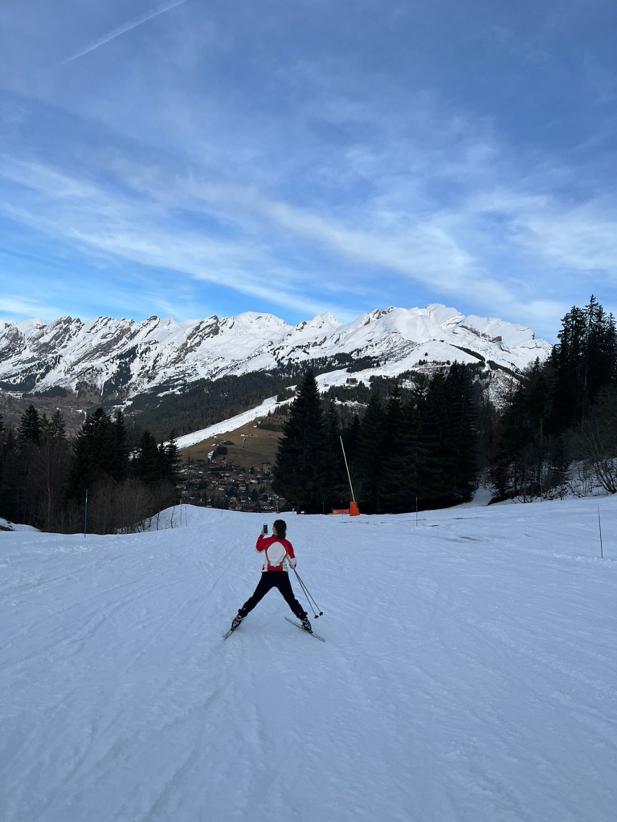
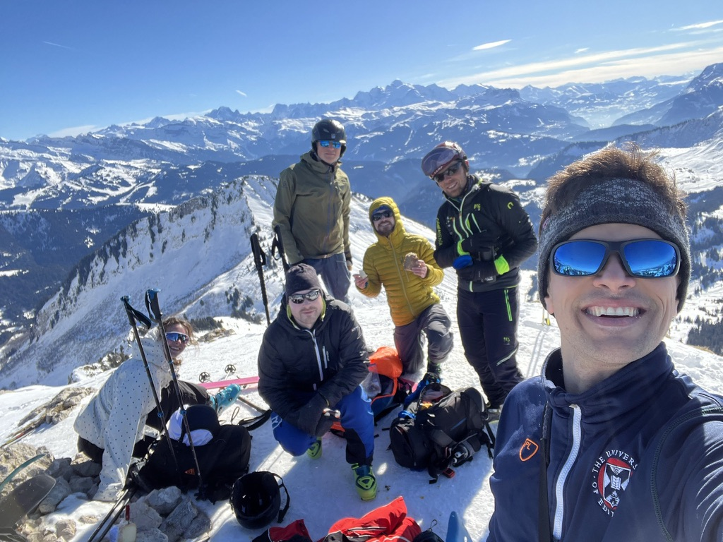

Slide 20
Takk for meg!

